Slide 1
SISTEMA
DE ORGANIZACIÓN

Slide 2
Diferencias
entre el sistema oficial
y el relevado

Slide 3
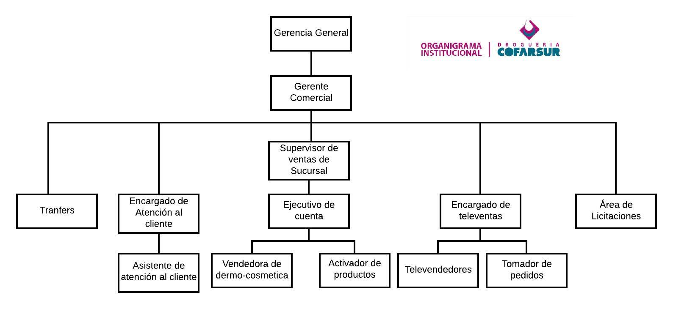
ORGANIGRAMA ACTUAL

Slide 4
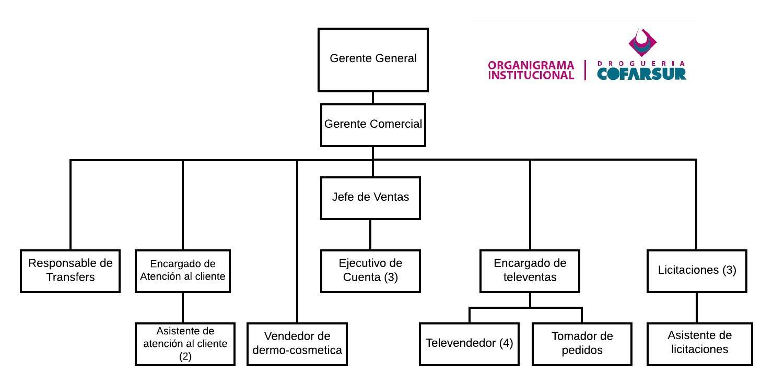
ORGANIGRAMA RELEVADO

Slide 5
ESTRUCTURA FUNCIONAL
FALLAS EN LA COORDINACIÓN ENTRE LAS ÁREAS
DIVISIÓN DE TRABAJO Y COORDINACIÓN
JERARQUÍA DEL ÁREA

Slide 6
DIAGNÓSTICO DEL SISTEMA
DE ORGANIZACIÓN VIGENTE

Slide 7
PROBLEMAS
1- Estructura organizacional inadecuada
2- Fallas en la formalización de las funciones
3- Deficiente coordinación con otras áreas
Notes:
1- https://fontawesome.com/v5.15/icons/sitemap?style=solid
2- https://fontawesome.com/v5.15/icons/users?style=solid
3- https://fontawesome.com/v5.15/icons/cogs?style=solid

Slide 8
PROBLEMAS | CAUSAS | CONSECUENCIAS
1)Estructura organizacional inadecuada | Alcance de control fijado excesivo. Organigrama oficial distorsionado. | Demasiados subordinados directos. Responsable de transfers con exceso de tareas. Gerente Comercial debe supervisar directamente una gran cantidad de objetivos. Tramos de control inadecuados. Problema de niveles y funciones con designaciones confusas
2)Fallas en la formalización de las funciones | Manual de función desactualizado, obsoleto e inexistente en varias subáreas. Deficiente definición de funciones. Organigrama oficial distorsionado. | Falta de manual de funciones. Sobrecarga de funciones en determinados puestos. Duplicidad de funciones en el área de licitaciones. Confusión de supervisor directo de vendedor de dermocosmética. Desconocimiento en la misión de cada puesto.

Slide 9
3)Deficiente coordinación con otras áreas | Transición derivada del proceso de expansión que está atravesando la empresa. Todos los objetivos comerciales implican coordinación con las diferentes áreas funcionales de la empresa. Desmotivación para asistir a las reuniones periódicas. | Demoras en los procesos. Dificultades para cumplir con plazos de entrega.

Slide 10
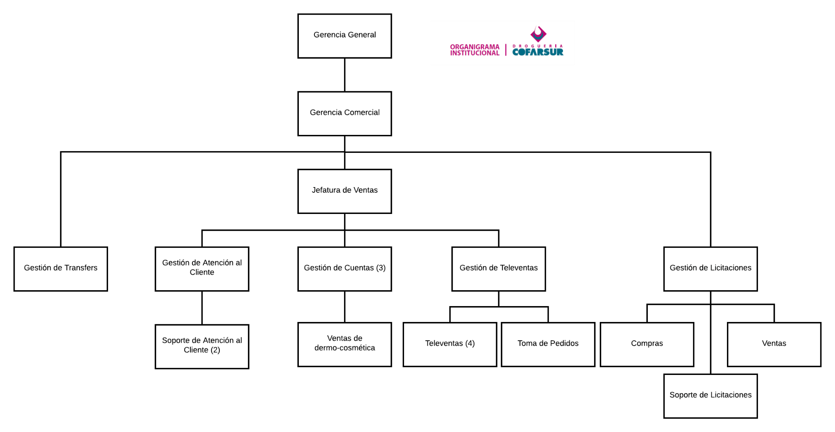
SOLUCIONES
Redefinición de la estructura del área, redistribución de las funciones.
Notes:
ICONOS: https://fontawesome.com/v5.15/icons/sitemap?style=solid

Slide 11
ORGANIGRAMA RELEVADO

Slide 12
2) Nuevo manual de funciones.
3) Reuniones quincenales de puestos operativos con personas del mando medio.
Informe por escrito vía e-mail luego de la reunión quincenal de puestos medios

